Slide 1

Proyecto ALDAPA
Daniel Sánchez-Matamoros Carmona
Pablo Falcón Rodríguez

Slide 2
Agenda
Introducción
Roadmap
Demo
4. Ruegos y preguntas

Slide 3

Introducción
Problema a resolver
Desarrollo de una aplicación web dedicada a la gestión de actividades de una agencia de viajes.

Slide 4
Línea de tiempo
11/06/2024
Presentación
28/04/2024
Comienzo de proyecto
08/06/2024
Entrega del proyecto

Slide 5





2. Roadmap
Stack tecnológico
Entidades
Modelo ER
Entorno de trabajo
Interfaces

Slide 6







Stack tecnológico
Base de datos
Herramientas de despliegue
Integración de tecnologías
Sistema de control de versiones
Proyecto ALDAPA

Slide 7








Entidades
Destino
Paquete turístico
Pago
Valoración
Promoción
Proveedor de Servicios
Reserva
Cliente

Slide 8
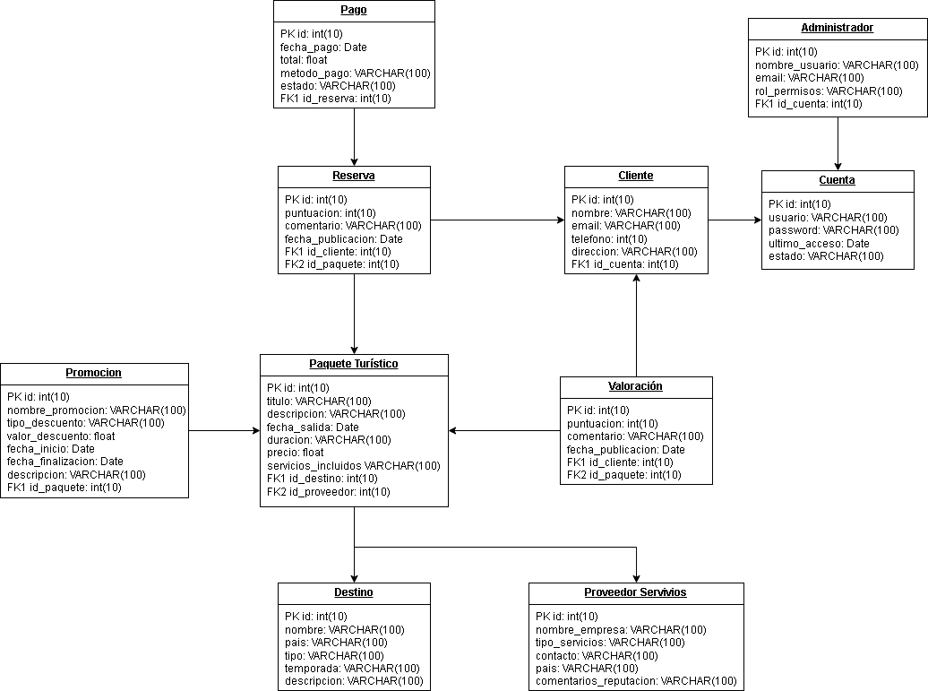
Modelo ER

Slide 9



2.3.1 Entorno de Trabajo
Desarrollo Local
Desarrollo Local
Entorno de producción
https://github.com/Pablichi/Trabajo-IT.git

Slide 10
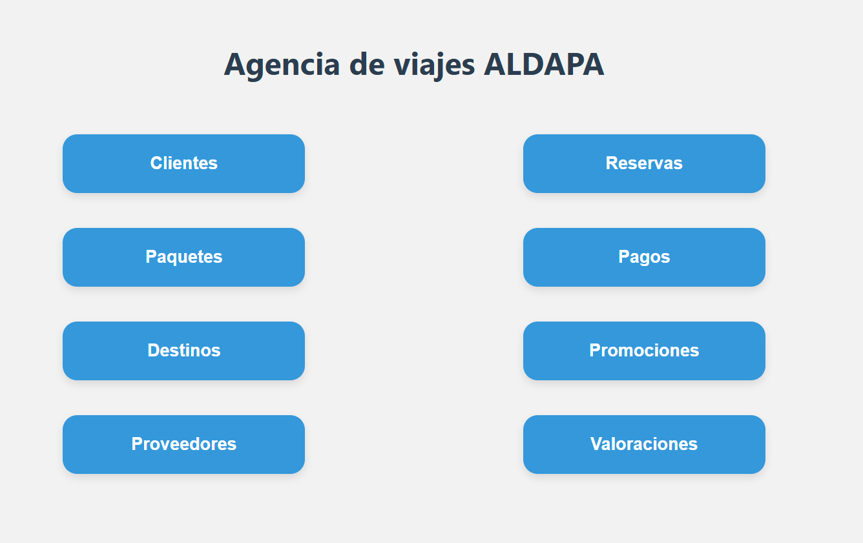
Interfaces
Página principal

Slide 11
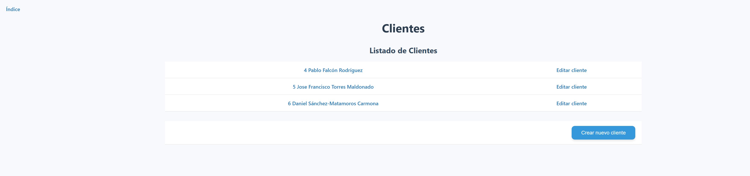
Interfaces
Vista tipo listado

Slide 12
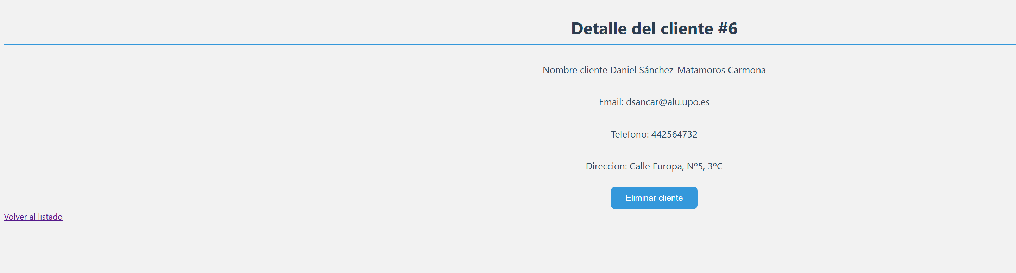
Interfaces
Vista tipo detalle

Slide 13
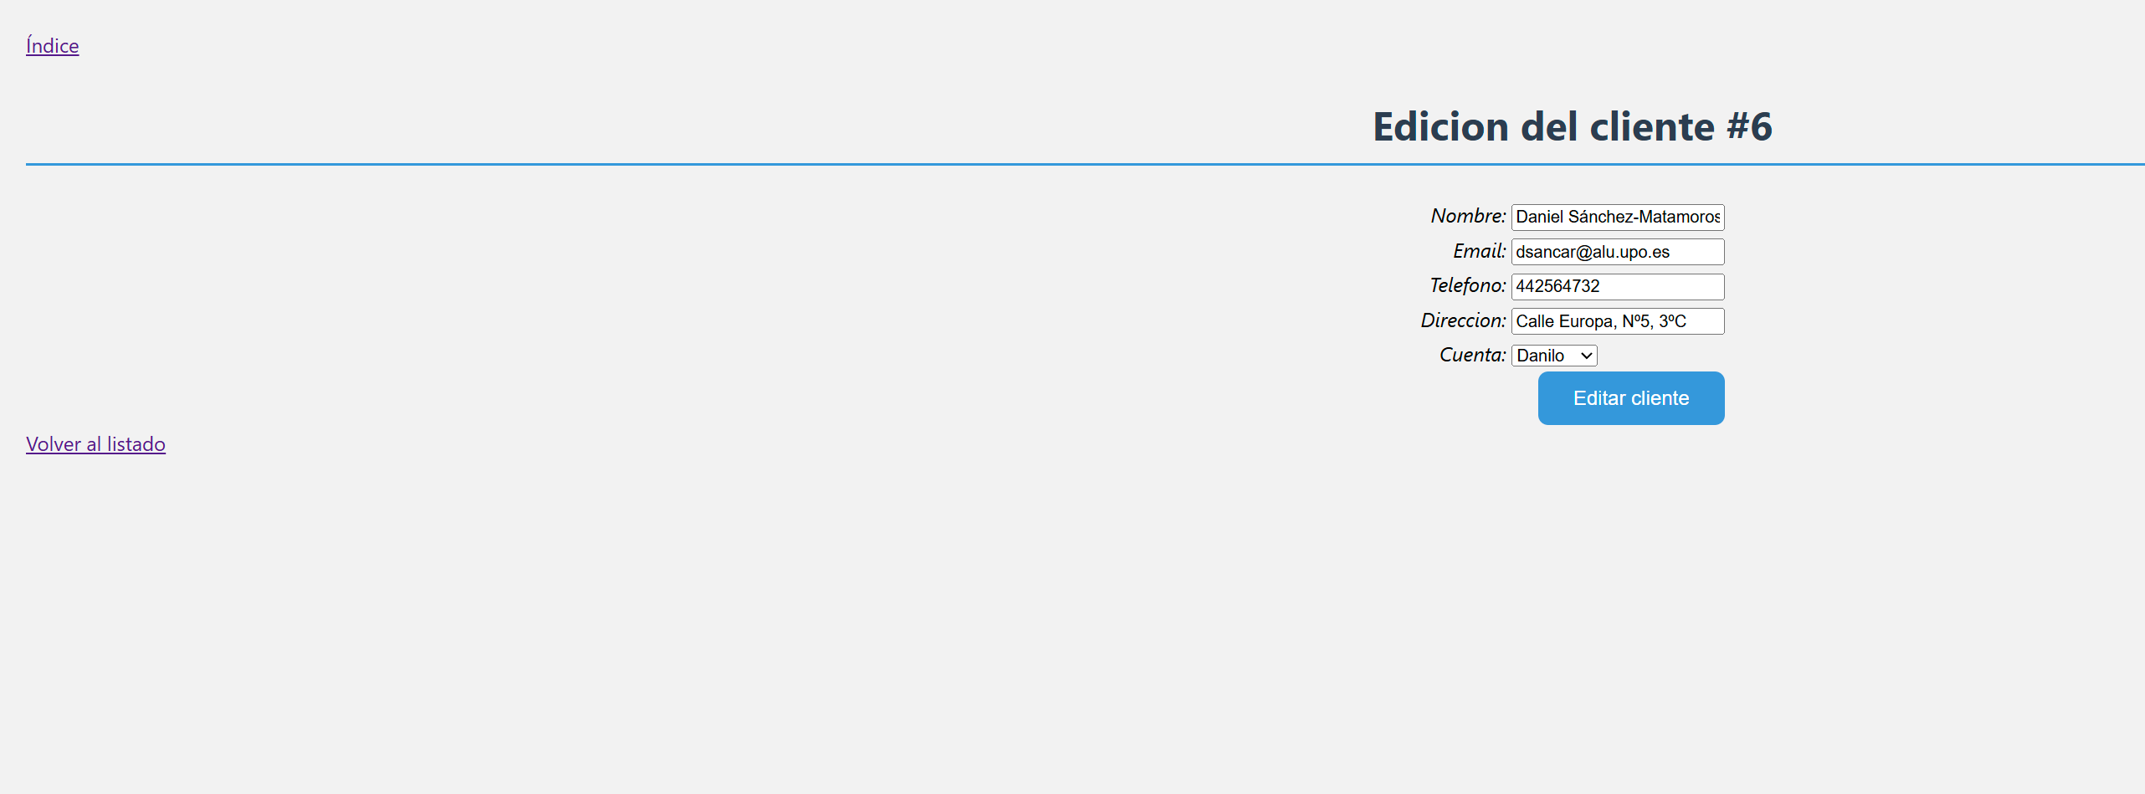
Interfaces
Vista tipo editar

Slide 14

4. DEMO

Slide 15



¡Gracias!

